Slide 1
Asuntosijoittaminen
Asuntosijoittamisen tuotot ja riskit

Slide 2
Suomen asuntokanta 2021
Vuonna 2021 Suomessa oli yhteensä 3 150 000 asuntoa, joista n. 350 000 oli vailla vakinaista asujaa.
Omistusasunnoissa asui 3,7 miljoonaa suomalaista eli 69 % väestöstä
Vuokralla asui 1,5 miljoonaa eli 28 % väestöstä (34 % asuntokunnista)
Neljä viidestä alle 30-vuotiaasta ja puolet yksin asuvista asui vuokralla
vuokralla asuvien määrä on kasvanut 100 000 hengellä vuodesta 2018
Pohdittavaksi: Mikä selittää vuokralla asuvien lukumäärän kasvua ja mitä vaikutuksia tällä on vuokramarkkinoille?

Slide 3
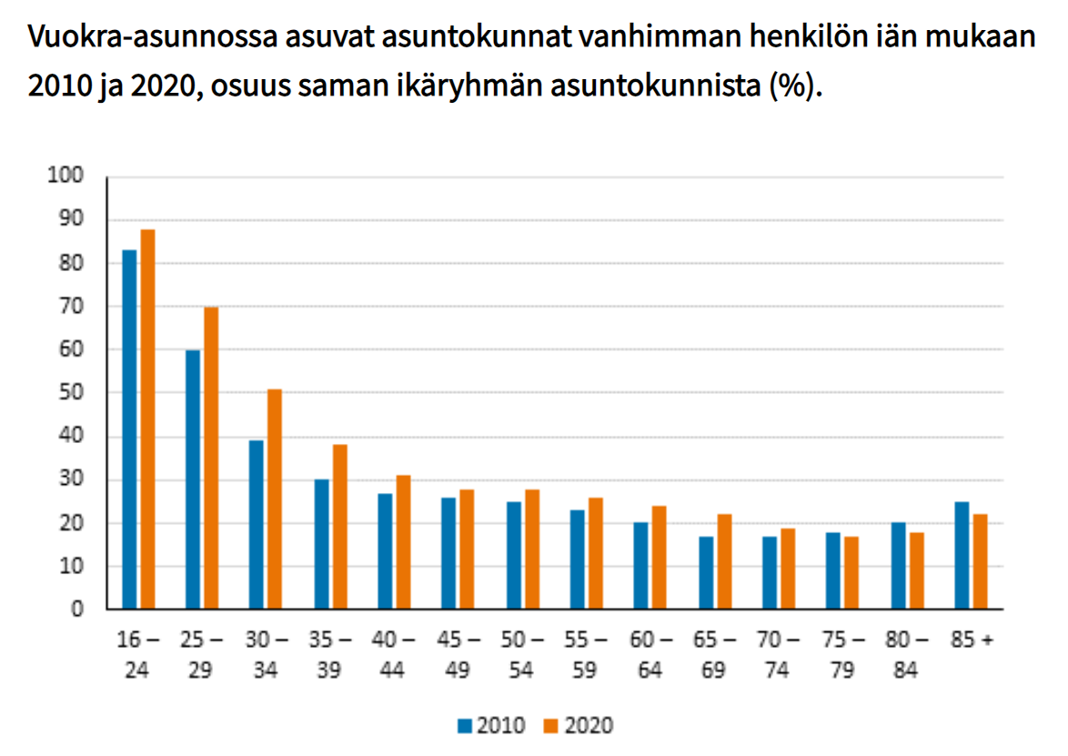
Tehtävä
Miksi vuokralla asumisen osuus ikäryhmittäin vaihtelee kuviossa näkyvällä tavalla?
Miten asuntosijoittajan kannattaa huomioida vuokralaisten jakauma?
Lähde: Tilastokeskus

Slide 4
Lähde: Suomen Vuokranantajat

Slide 5
Tehtävä
Tutustu opettajan jakamaan monisteeseen uudisrakentamisesta Suomessa ja euribor-koroista. Tee monisteen tehtävät yhdessä vierustoverin kanssa.

